Slide 1
02
CHAPTER
리눅스 설치

Slide 2
01 우분투 데스크톱 설치
02 우분투 서버 설치
03 쿠분투 설치

Slide 3
학습목표
Server, Server(B), Client를 설치한다.
실습 환경에 맞게 Server, Server(B), Client의 설정을 변경한다.
설치가 완료된 가상머신을 백업한다.

Slide 4
1-1 우분투 ISO 다운로드
우분투 설치
1장에서 생성한 가상머신인 Server, Server(B), Client에 우분투 리눅스를 설치
가상머신의 이름처럼 Server, Server(B)에 설치한 우분투 리눅스는 서버용으로 사용
Client에 설치한 우분투 리눅스는 서버에 접속하는 클라이언트용으로 사용
설치 ISO 파일 다운로드
실습에서 사용할 우분투 버전은 18.04(세부 버전 18.04.2)
우분투 서버와 우분투 데스크톱은 https://www.ubuntu.com/에서 다운로드
우분투에 KDE 데스크톱 환경을 추가한 쿠분투는 https://kubuntu.org/에서 다운로드
(참고) 우분투 설치 동영상(실습 2-1~실습 2-4) https://www.youtube.com/watch?v=xAT32EUQ6A4

Slide 5
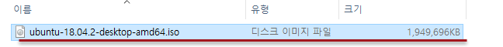
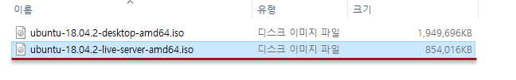
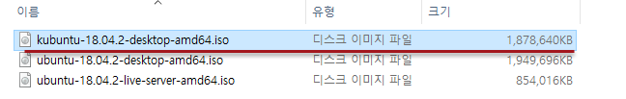
[실습 2-1] ISO 파일 다운로드하기
교재 61~62p 참고
1. 우분투 ISO 파일 다운로드하기
1-1 Server용으로 사용할 ‘Ubuntu Desktop 18.04.2 LTS(64bit)’ 다운로드
http://old-releases.ubuntu.com/releases/18.04.2/ubuntu-18.04.2-desktop-amd64.iso
1-2 Server(B)용으로 사용할 ‘Ubuntu Server 18.04.2 LTS(64bit)’ 다운로드
http://old-releases.ubuntu.com/releases/18.04.2/ubuntu-18.04.2-live-server-amd64.iso
1-3 Client용으로 사용할 우분투 플레이버스 중 하나인 ‘Kubuntu 18.04 LTS(64bit)’ 다운로드
http://cdimage.ubuntu.com/kubuntu/releases/18.04.2/release/kubuntu-18.04.5-desktop-amd64.iso

Slide 6
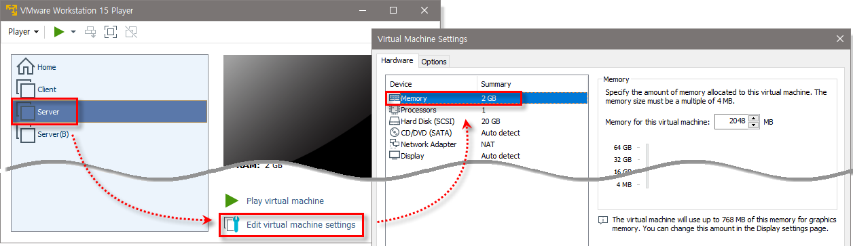
[실습 2-2] Server 가상머신에 우분투 데스크톱 설치하기
교재 62~79p 참고
1. 메모리 용량 확인하기
1-1 VMware 실행
1-2 가상머신 목록에서 Server 선택
[Edit virtual machine settings] 클릭, 메모리가 2GB인지 확인

Slide 7
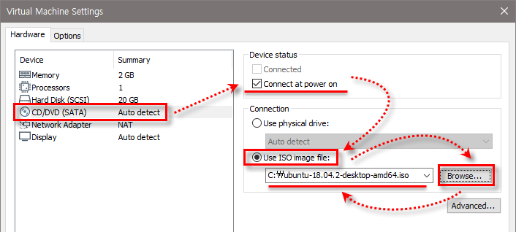
[실습 2-2] Server 가상머신에 우분투 데스크톱 설치하기
교재 62~79p 참고
2. Server 가상머신에 ISO 파일 설치하기
2-1 CD/DVD (SATA) 선택, ‘Connect at power on’에 체크 표시가 되어 있는지 확인
‘Use ISO image file’ 선택 후 <Browse> 클릭
Server용으로 사용할 ‘ubuntu-18.04.2-desktop-amd64.iso’ 선택, <OK> 클릭
2-2 [Play virtual machine] 클릭하여 가상머신 부팅

Slide 8

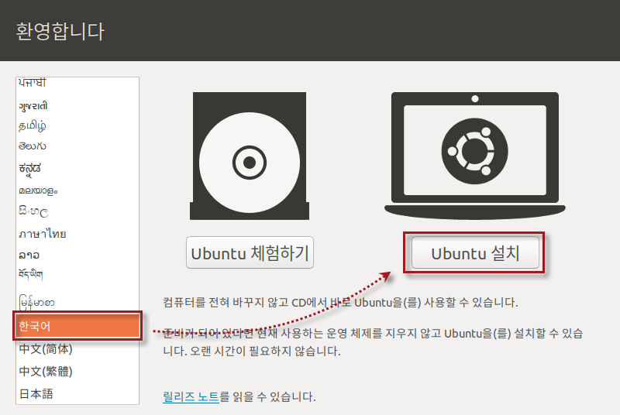
[실습 2-2] Server 가상머신에 우분투 데스크톱 설치하기
교재 62~79p 참고
3. 우분투 설치하기
3-1 우분투 로고 화면이 나타남
3-2 [환영합니다] 창이 나타나면 언어에서 ‘한국어’ 선택, <Ubuntu 설치> 클릭

Slide 9
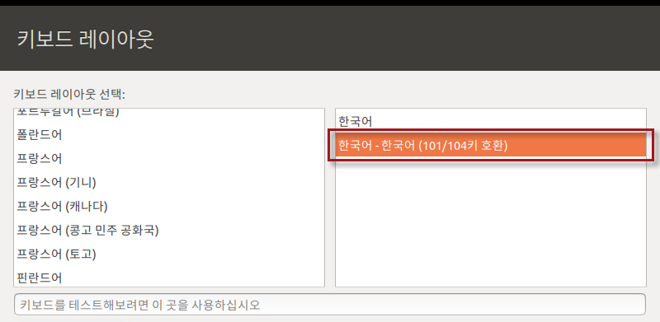
[실습 2-2] Server 가상머신에 우분투 데스크톱 설치하기
교재 62~79p 참고
3-3 [키보드 레이아웃] 창이 나타나면 ‘한국어-한국어(101/104키 호환)’ 선택,
<계속하기> 클릭

Slide 10
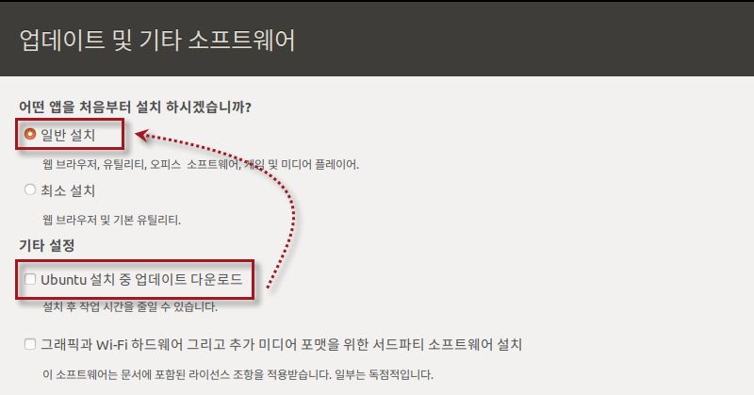
[실습 2-2] Server 가상머신에 우분투 데스크톱 설치하기
교재 62~79p 참고
3-4 [업데이트 및 기타 소프트웨어] 창에서 ‘일반 설치’ 선택,
‘Ubuntu 설치 중 업데이트 다운로드’의 체크 해제 후 <계속하기> 클릭

Slide 11
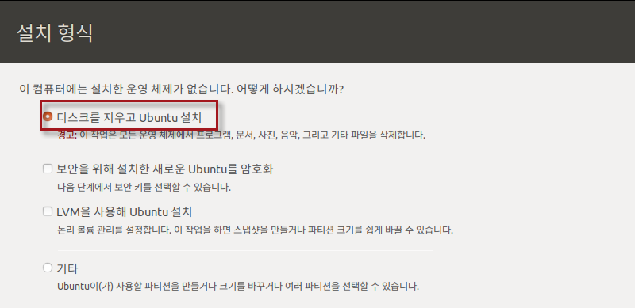
[실습 2-2] Server 가상머신에 우분투 데스크톱 설치하기
교재 62~79p 참고
3-5 [설치 형식] 창에서 ‘디스크를 지우고 Ubuntu 설치’ 선택,
<지금 설치> 클릭

Slide 12
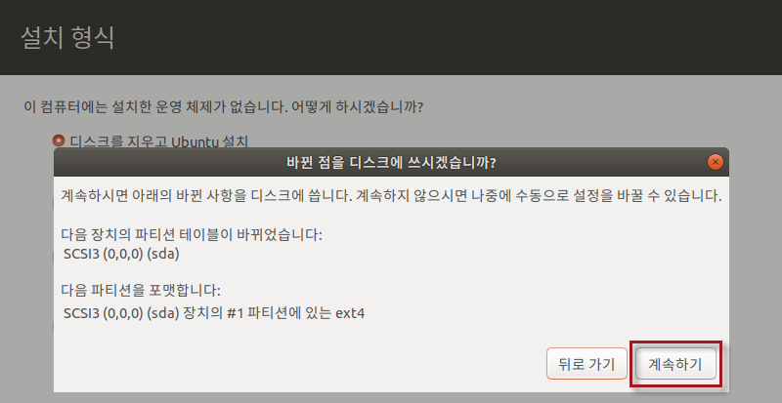
[실습 2-2] Server 가상머신에 우분투 데스크톱 설치하기
교재 62~79p 참고
3-6 [바뀐 점을 디스크에 쓰시겠습니까?]라는 메시지 창이 나타나면 <계속하기> 클릭

Slide 13
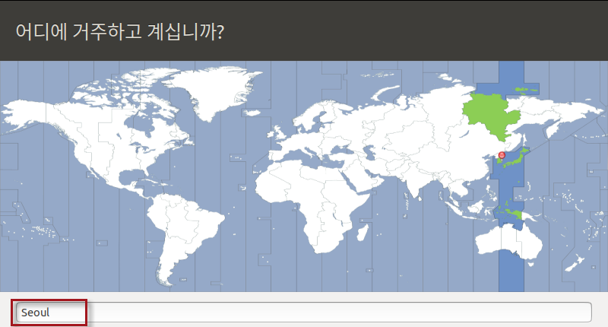
[실습 2-2] Server 가상머신에 우분투 데스크톱 설치하기
교재 62~79p 참고
3-7 잠시 기다리면 [어디에 거주하고 계십니까?] 창이 나타남
‘Seoul’이 선택된 상태에서 <계속하기> 클릭

Slide 14
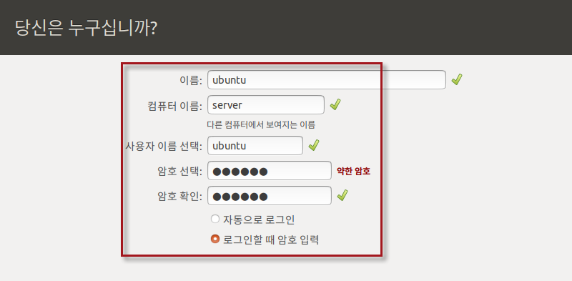
[실습 2-2] Server 가상머신에 우분투 데스크톱 설치하기
교재 62~79p 참고
3-8 [당신은 누구십니까?] 창에서 이름과 암호에 모두 ‘ubuntu’ 입력,
컴퓨터 이름에는 ‘server’ 입력
‘로그인할 때 암호 입력’ 선택, <계속하기> 클릭

Slide 15
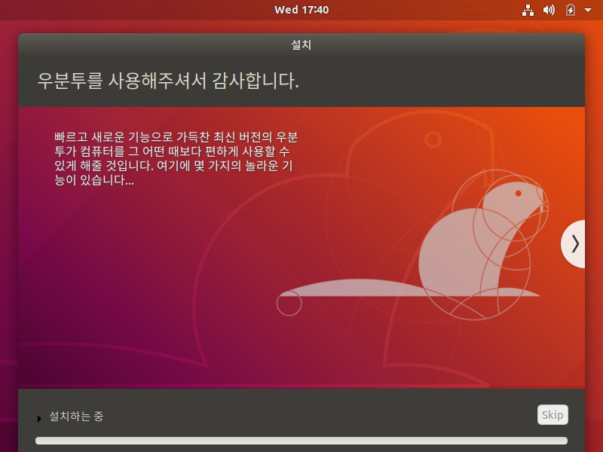
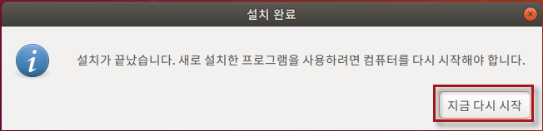
[실습 2-2] Server 가상머신에 우분투 데스크톱 설치하기
교재 62~79p 참고
3-9 한동안 설치가 진행됨(컴퓨터의 성능에 따라서 몇 분 또는 몇 십 분이 걸릴 수 있음)
설치 중 화면이 꺼지면 마우스 한 번 클릭
3-10 설치가 완료되면 <지금 다시 시작> 클릭, Server 재부팅

Slide 16
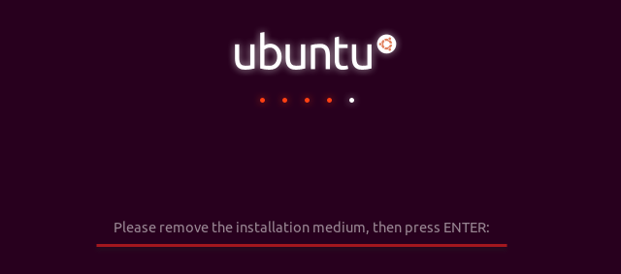
[실습 2-2] Server 가상머신에 우분투 데스크톱 설치하기
교재 62~79p 참고
3-11 재부팅 후 DVD 장치 제거하고 Enter 누르라는 메시지가 나오면,
가상머신 안에 마우스를 클릭한 후 Enter 누름
→ VMware가 자동으로 DVD 제거
3-12 재부팅 되면 설치 완료

Slide 17
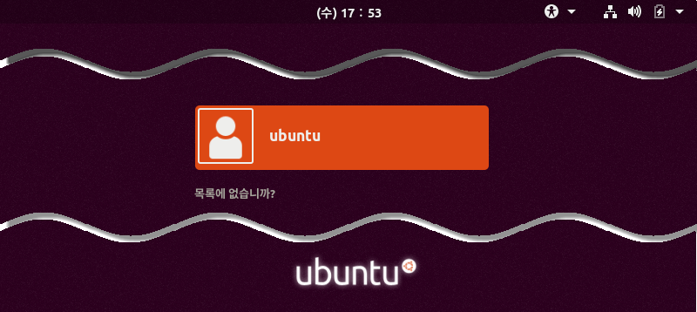
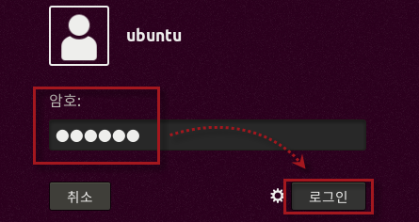
[실습 2-2] Server 가상머신에 우분투 데스크톱 설치하기
교재 62~79p 참고
4. 설정을 위해 해상도 조절하기
4-1 부팅이 되면 잠시 후 X 윈도우 로그인 화면이 나타남
ubuntu 사용자 클릭
4-2 설치할 때 지정한 암호(ubuntu) 입력, <로그인> 클릭

Slide 18
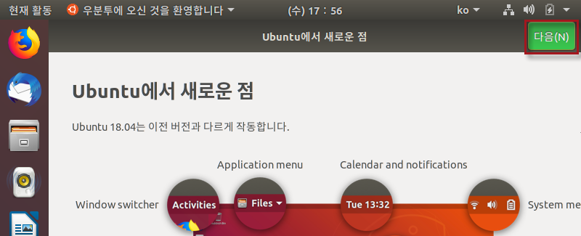
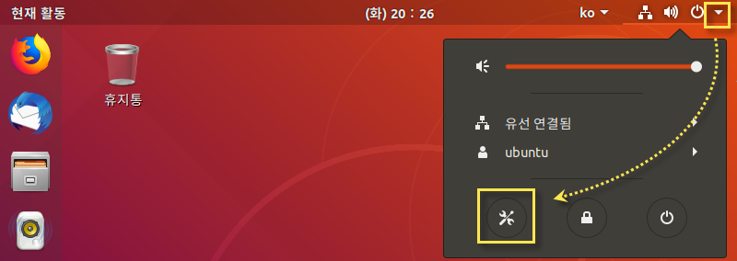
[실습 2-2] Server 가상머신에 우분투 데스크톱 설치하기
교재 62~79p 참고
4-3 부팅이 되고 2~3분 정도 기다리면 우분투의 새로운 점을 소개하는 창이 나타남
<다음>과 <완료>를 이어서 계속 클릭
4-4 해상도는 1024×768로 조절, 오른쪽 위의 ▼ 아이콘을 클릭한 후 설정 아이콘 클릭

Slide 19
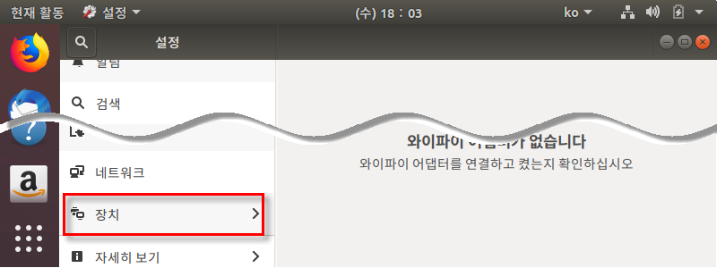
[실습 2-2] Server 가상머신에 우분투 데스크톱 설치하기
교재 62~79p 참고
4-5 아래로 스크롤하여 [장치] 클릭

Slide 20
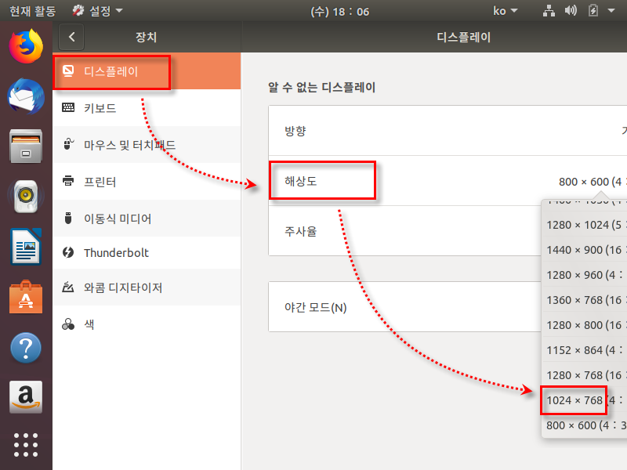
[실습 2-2] Server 가상머신에 우분투 데스크톱 설치하기
교재 62~79p 참고
4-6 ‘디스플레이’가 선택된 상태에서 ‘해상도’ 클릭
마우스 휠을 아래로 스크롤하여 ‘1024×768 (4:3)’ 선택
Tab 세 번 누른 다음 Enter 누름

Slide 21

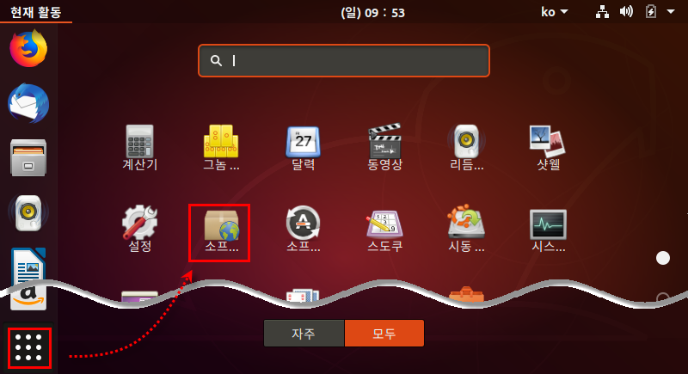
[실습 2-2] Server 가상머신에 우분투 데스크톱 설치하기
교재 62~79p 참고
4-7 ‘이 디스플레이 설정을 유지하겠습니까?’라는 메시지가 나타나면 <바뀐 사항 유지> 클릭
4-8 화면의 해상도 변경 완료, 오른쪽 위의 X를 클릭하여 [디스플레이] 창 닫기
5. 업데이트 기능 끄기
5-1 왼쪽 아래의 프로그램 표시( ) 아이콘 클릭,
소프트웨어 & 업데이트 아이콘 클릭

Slide 22
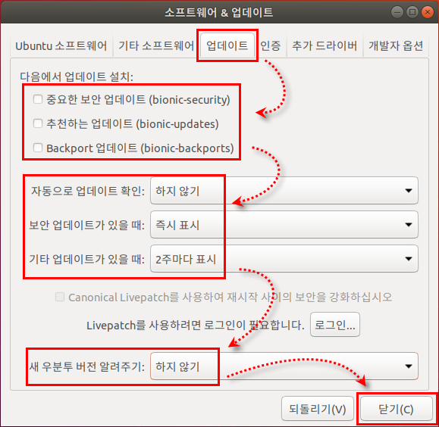
[실습 2-2] Server 가상머신에 우분투 데스크톱 설치하기
교재 62~79p 참고
5-2 [업데이트] 탭을 클릭하여 체크 표시를 모두 지우고 <닫기> 클릭,
이제 업데이트가 최소로 진행될 것
만약 ‘이용할 수 있는 소프트웨어에 …’라는 메시지가 나타나면 <닫기> 클릭
5-3 [시스템 설정] 창 닫기

Slide 23
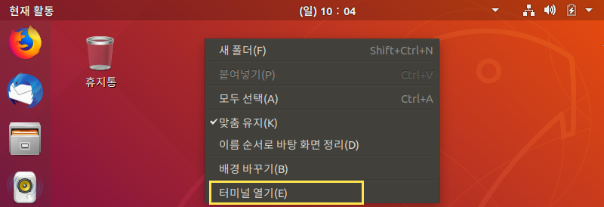
[실습 2-2] Server 가상머신에 우분투 데스크톱 설치하기
교재 62~79p 참고
6. root 사용자 활성화하기
6-1 바탕화면에서 마우스 오른쪽 버튼 클릭, [터미널 열기] 선택

Slide 24
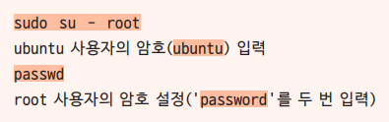
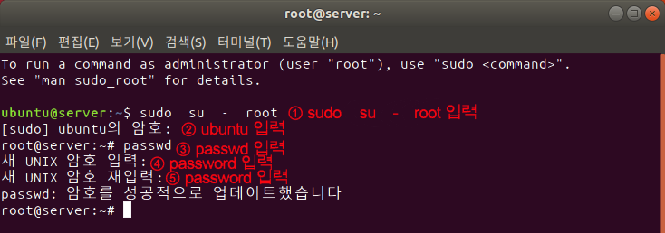
[실습 2-2] Server 가상머신에 우분투 데스크톱 설치하기
교재 62~79p 참고
6-2 리눅스 관리자인 root를 활성화하고 비밀번호를 ‘password’로 설정하기 위한
다음 명령을 터미널에서 입력
마지막에 ‘암호를 성공적으로 업데이트했습니다’라고 나타나면 성공

Slide 25
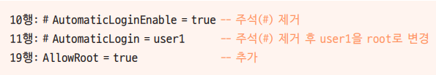
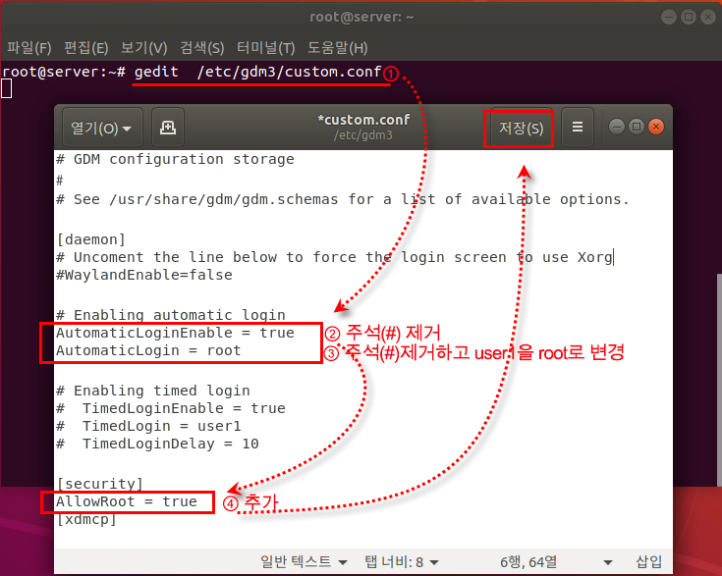
[실습 2-2] Server 가상머신에 우분투 데스크톱 설치하기
교재 62~79p 참고
6-3 gedit /etc/gdm3/custom.conf 명령으로 파일 열기
중간쯤의 AutomaticLogin을 root로 변경한 후 [security] 아랫부분을 다음과 같이 수정,
저장한 후 gedit 닫기

Slide 26
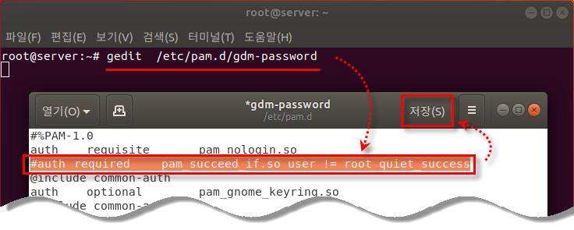
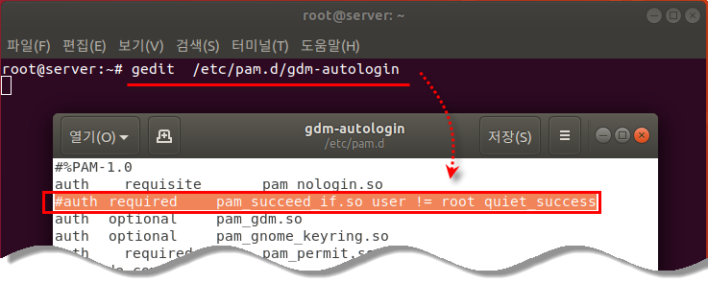
[실습 2-2] Server 가상머신에 우분투 데스크톱 설치하기
교재 62~79p 참고
6-4 gedit /etc/pam.d/gdm-password 명령으로 파일 열기
3행 앞에 #를 붙여 주석 처리, 저장 후 gedit 닫기
6-5 gedit /etc/pam.d/gdm-autologin 명령으로 파일 열기
마찬가지로 3행 앞에 #를 붙여 주석 처리, 저장 후 gedit 닫기

Slide 27
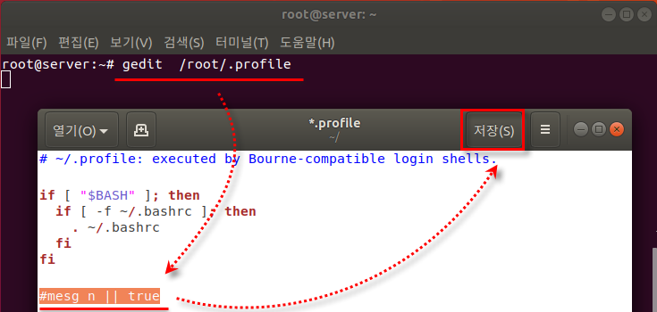
[실습 2-2] Server 가상머신에 우분투 데스크톱 설치하기
교재 62~79p 참고
6-6 gedit /root/.profile 명령 실행하여 root 사용자의 프로파일 수정
맨 아래의 ‘mesg n || true’ 앞에 #를 붙여 주석 처리,
저장한 후 gedit 닫기
6-7 reboot 명령으로 Server 재부팅

Slide 28
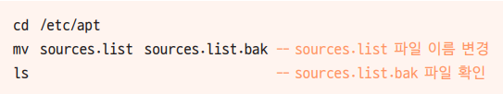
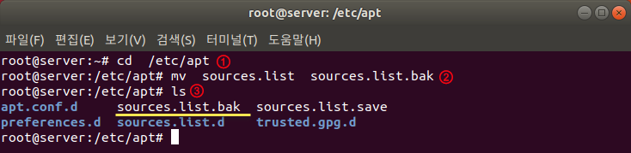
[실습 2-2] Server 가상머신에 우분투 데스크톱 설치하기
교재 62~79p 참고
7. root 사용자로 기능 설정하기
7-1 자동으로 root 사용자로 로그인됨
[Ubuntu에서 새로운 점] 창이 나타나면 <다음>과 <완료>를 이어서 클릭
7-2 해상도 1024×768로 조절(방법이 기억나지 않으면 앞의 4-4~4-8 참고)
7-3 바탕화면에서 마우스 오른쪽 버튼 클릭, [터미널 열기] 선택하고 다음 명령 입력

Slide 29
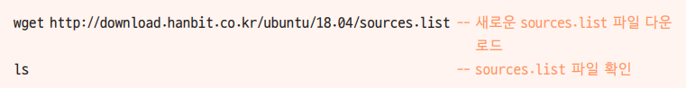
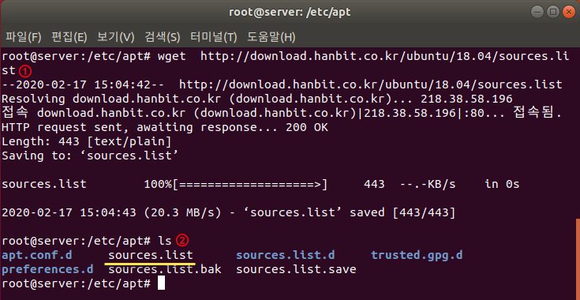
[실습 2-2] Server 가상머신에 우분투 데스크톱 설치하기
교재 62~79p 참고
7-4 이 책의 자료실에서 변경한 sources.list 파일을 다운로드하는 다음 명령 입력

Slide 30
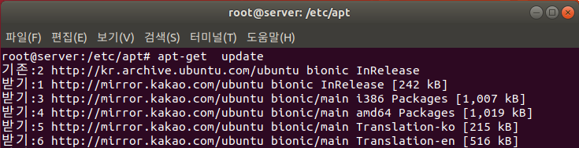
[실습 2-2] Server 가상머신에 우분투 데스크톱 설치하기
교재 62~79p 참고
7-5 설정한 내용을 적용하기 위해 apt-get update 명령 입력
마지막에 ‘패키지 목록을 읽는 중입니다… 완료’라고 나타나면 제대로 적용된 것
7-6 다운로드가 확인되었으면 exit 명령으로 터미널 닫기

Slide 31
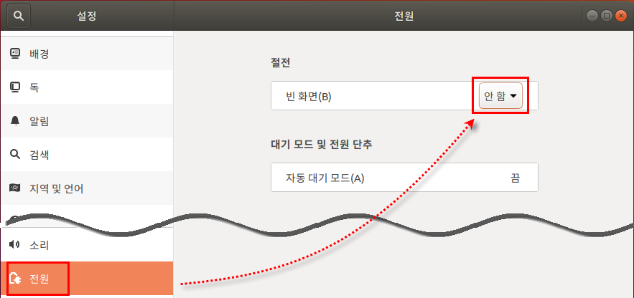
[실습 2-2] Server 가상머신에 우분투 데스크톱 설치하기
교재 62~79p 참고
8. 기본 명령어로 추가 기능 실행하기
8-1 오른쪽 위의 ▼ 아이콘을 클릭한 후 설정 아이콘 클릭
[설정] 창이 나타나지 않으면 왼쪽 위의 < 아이콘 클릭
[설정] 창에서 왼쪽 아래의 [전원] 클릭
8-2 [전원] 창에서 절전의 빈 화면 부분을 ‘안 함’으로 변경
8-3 오른쪽 위의 X 클릭하여 창 닫기

Slide 32
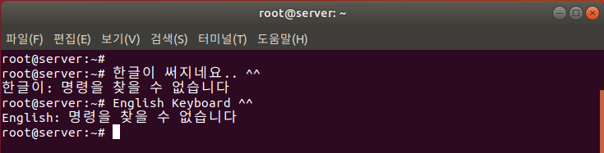
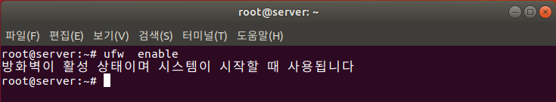
[실습 2-2] Server 가상머신에 우분투 데스크톱 설치하기
교재 62~79p 참고
8-4 터미널에서 한글 쓰는 법 : Shift + Space bar 누르기
8-5 ufw enable 명령으로 방화벽 켜기

Slide 33
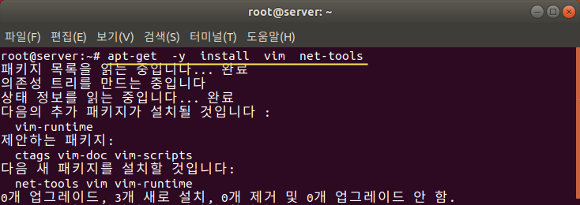
[실습 2-2] Server 가상머신에 우분투 데스크톱 설치하기
교재 62~79p 참고
8-6 apt-get -y install vim net-tools 명령으로 관련 프로그램 미리 설치
8-7 터미널에서 halt -p 명령 입력하여 시스템 종료

Slide 34
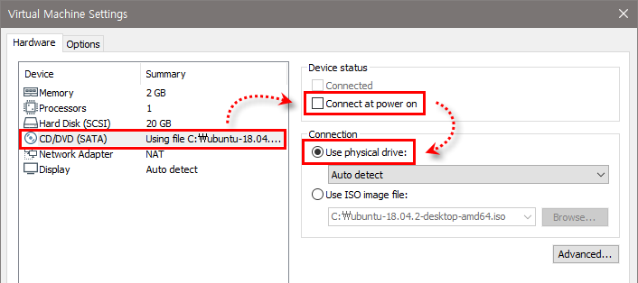
[실습 2-2] Server 가상머신에 우분투 데스크톱 설치하기
교재 62~79p 참고
9. DVD 제거 후 메모리 조절하기
9-1 VMware를 다시 실행하여 Server 가상머신 선택, [Edit virtual machine settings] 클릭
9-2 CD/DVD (SATA)를 선택한 후 ‘Connect at power on’의 체크 해제
‘Use physical drive’ 선택

Slide 35
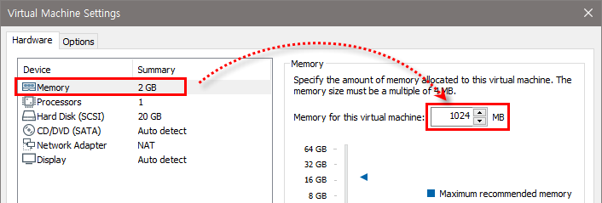
[실습 2-2] Server 가상머신에 우분투 데스크톱 설치하기
교재 62~79p 참고
9-3 가상머신의 메모리를 줄이기 위해 Memory 선택 후 1024MB(1GB)로 변경
<OK> 클릭, 설정 마침

Slide 36
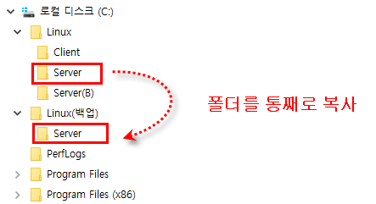
[실습 2-2] Server 가상머신에 우분투 데스크톱 설치하기
교재 62~79p 참고
10. Server 백업(스냅숏)하기
→ 무료인 VMware Player는 스냅숏 기능이 없음, 폴더를 통째로 복사해 놓는 방법 사용
10-1 실행 중인 VMware Player 모두 종료
10-2 C:\Linux(백업)\ 폴더 생성
Server의 폴더인 C:\Linux\Server\를 통째로 C:\Linux(백업)\ 폴더에 복사
‘이동’이 아니라 ‘복사’를 해야 한다는 점 주의
10-3 복사가 되면 백업 완료

Slide 37
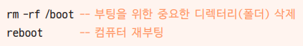
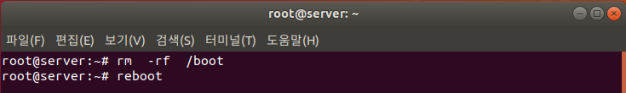
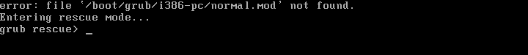
[실습 2-2] Server 가상머신에 우분투 데스크톱 설치하기
교재 62~79p 참고
11. 큰 사고 발생시키기
11-1 VMware Player를 실행하여 Server 부팅
11-2 바탕화면에서 마우스 오른쪽 버튼을 클릭하여 [터미널 열기] 선택 후 다음 명령 입력
11-3 Server가 정상적으로 부팅되지 않을 것
만약 Server 폴더를 백업하지 않았다면 Server를 처음부터 다시 설치해야 함
11-4 열린 VMware Player 강제 종료

Slide 38
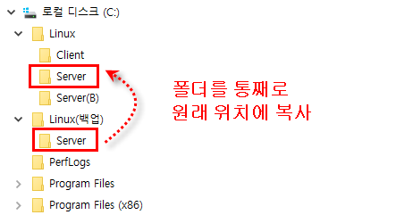
[실습 2-2] Server 가상머신에 우분투 데스크톱 설치하기
교재 62~79p 참고
12. 백업 데이터를 이용하여 가상머신 초기화하기
12-1 윈도우의 파일 탐색기 실행
12-2 파일 탐색기에서 고장 난 가상머신인 C:\Linux\Server 폴더 삭제
12-3 백업했던 C:\Linux(백업)\Server 폴더를 C:\Linux\ 폴더에 통째로 복사
이동이 아니라 ‘복사’를 해야 계속 사용 가능

Slide 39
[실습 2-2] Server 가상머신에 우분투 데스크톱 설치하기
교재 62~79p 참고
12-4 VMware Player 실행, Server 가상머신 클릭하여 부팅
Server 보이지 않으면 VMware의 [Player]-[File]-[Open] 선택, C:\Linux\Server 폴더 열기
12-5 만약 메시지 창이 나타나면 왼쪽의 <I moved it> 클릭
12-6 가상머신이 켜지면 오른쪽 위의 ▼ 아이콘에 이어 전원 아이콘 클릭,
<컴퓨터 끄기> 클릭하여 Server 종료

Slide 40
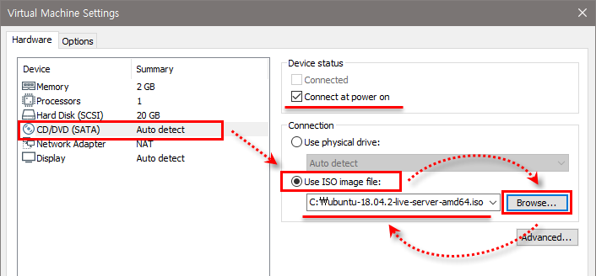
[실습 2-3] Server(B) 가상머신에 우분투 서버 설치하기
교재 80~91p 참고
1. Server(B) 가상머신에 ISO 파일 설치하기
1-1 VMware Player 실행, Server(B) 가상머신 선택
[Edit virtual machine settings] 클릭 후 CD/DVD (SATA) 클릭,
Server(B)용 ISO 파일인 Ubuntu-18.04.2-live-server-amd64.iso 선택, <OK> 클릭

Slide 41
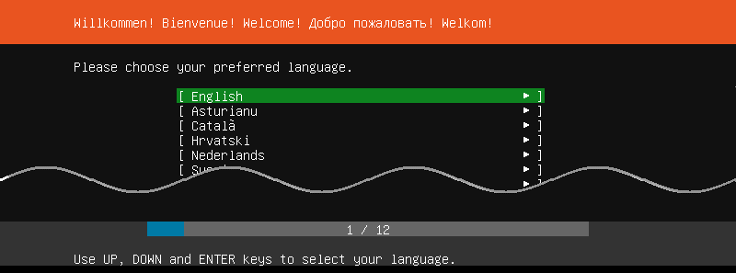
[실습 2-3] Server(B) 가상머신에 우분투 서버 설치하기
교재 80~91p 참고
2. Server(B) 가상머신 부팅하기
2-1 [Play virtual machine] 클릭, Server(B) 가상머신 부팅
잠시 후 언어 선택 화면이 나타나면 기본 값이 ‘English’인 상태에서 Enter 누름

Slide 42
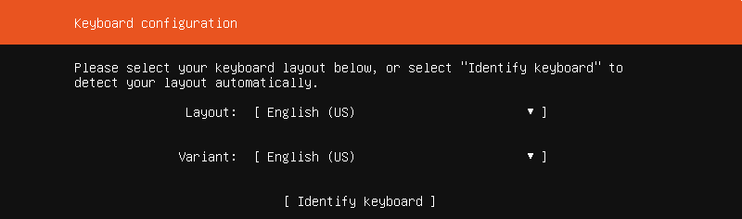

[실습 2-3] Server(B) 가상머신에 우분투 서버 설치하기
교재 80~91p 참고
2-2 [Keyboard configuration] 창도 ‘English’로 되어 있음, Enter 누름
2-3 ‘Install Ubuntu’가 선택된 상태에서 Enter 누름

Slide 43


[실습 2-3] Server(B) 가상머신에 우분투 서버 설치하기
교재 80~91p 참고
2-4 [Network connections] 창에서도 Enter 누름. 기본적으로 IP 주소를 자동으로 할당 받음
2-5 [Configure proxy] 창에서도 Enter 누름

Slide 44


[실습 2-3] Server(B) 가상머신에 우분투 서버 설치하기
교재 80~91p 참고
2-6 [Configure Ubuntu archive mirror] 창에서도 기본 값을 그대로 두고 Enter 누름
2-7 [Filesystem setup] 창에서도 기본 값인 ‘Use An Entire Disk’가 선택된 상태에서 Enter 누름

Slide 45

[실습 2-3] Server(B) 가상머신에 우분투 서버 설치하기
교재 80~91p 참고
2-8 이어지는 창에서도 기본 값인 ‘/dev/sda’가 선택된 상태에서 Enter 누름

Slide 46

[실습 2-3] Server(B) 가상머신에 우분투 서버 설치하기
교재 80~91p 참고
2-9 요약 정보가 보이는 [Filesystem setup] 창에서도 Enter 누름

Slide 47


[실습 2-3] Server(B) 가상머신에 우분투 서버 설치하기
교재 80~91p 참고
2-10 [Confirm destructive action] 창이 나타나면 ↓를 눌러 ‘Continue’로 이동한 후 Enter 누름
2-11 [Profile setup] 창에서는 Your name에 ‘ubuntu’를, Your server’s name에 ‘server-b’ 입력
Pick a username과 비밀번호에도 모두 ‘ubuntu’ 입력
Tab 을 누르면 다음 입력 창으로 이동, 모두 입력한 후 ‘Done’으로 이동하여 Enter 누름

Slide 48


[실습 2-3] Server(B) 가상머신에 우분투 서버 설치하기
교재 80~91p 참고
2-12 ‘Install OpenSSH server’ 체크되지 않은 상태에서 Tab 눌러 ‘Done’으로 이동, Enter 누름
2-13 [Featured Server Snaps] 창에서도 Tab을 눌러 ‘Done’으로 이동하여 Enter 누름

Slide 49


[실습 2-3] Server(B) 가상머신에 우분투 서버 설치하기
교재 80~91p 참고
2-14 컴퓨터의 성능에 따라 몇 분 또는 몇 십 분 동안 설치 진행
2-15 설치 완료되면 아래쪽에 ‘Reboot Now’가 표시됨, Enter 눌러 재부팅

Slide 50


[실습 2-3] Server(B) 가상머신에 우분투 서버 설치하기
교재 80~91p 참고
3. 텍스트 모드에서 로그인하기
3-1 컴퓨터가 다시 켜지면서 부팅 과정이 잠시 나타남
‘Please remove the installation medium, then press ENTER’라는 메시지에서 멈추면
가상머신 내부를 클릭한 후 Enter 누름, 다시 부팅됨
3-2 만약 ‘[OK] Reached target Cloud-init target.’이라는 메시지에서 멈추면 Enter 누름
3-3 이제부터 텍스트 모드로 사용
server-b login에는 설치할 때 생성한 이름 ‘ubuntu’를,
Password에는 설치할 때 설정한 비밀번호 ‘ubuntu’를 입력하고 Enter 누름
암호를 올바르게 입력하면 다음과 같이 ‘ubuntu@server-b:~$’라는 프롬프트가 나타남

Slide 51



[실습 2-3] Server(B) 가상머신에 우분투 서버 설치하기
교재 80~91p 참고
4. 우분투 18.04 LTS의 소프트웨어 설치와 관련된 설정하기
4-1 다음 명령으로 폴더를 이동하고 sources.list 파일 확인
4-2 다음 명령으로 파일의 이름을 sources.list.bak로 변경

Slide 52


[실습 2-3] Server(B) 가상머신에 우분투 서버 설치하기
교재 80~91p 참고
4-3 다음 명령으로 새로운 sources.list 파일 다운로드
4-4 변경한 내용을 sudo apt-get update 명령으로 설정
→ 앞으로는 우분투에서 패키지 설치할 때,
sources.list 파일의 지정된 사이트에서 다운로드 및 설치될 것

Slide 53


[실습 2-3] Server(B) 가상머신에 우분투 서버 설치하기
교재 80~91p 참고
5. 설정을 위해 해상도 조절하기
5-1 화면의 해상도를 800×600으로 변경하기 위해 다음 명령을 실행

Slide 54

[실습 2-3] Server(B) 가상머신에 우분투 서버 설치하기
교재 80~91p 참고
5-2 vi에서 내용을 편집하려면 먼저 A를 누름, 왼쪽 아래에 ‘-- INSERT --’가 표시됨
→ 메모장처럼 키보드의 모든 키를 편하게 사용할 수 있음
단, 숫자 패드가 작동하지 않을 수도 있으니 숫자는 키보드 상단의 키를 사용
일단 다음과 같이 내용을 수정하여 Server(B)의 해상도 변경,
대문자와 소문자를 정확히 구분하고 띄어쓰기 없이 입력

Slide 55


[실습 2-3] Server(B) 가상머신에 우분투 서버 설치하기
교재 80~91p 참고
5-3 입력을 마친 후 Esc -:wq( ; , W , Q )- Enter를 차례대로 누르면 다시 프롬프트가 나타남
:wq는 변경된 내용을 저장하라는 의미
5-4 설정된 내용을 sudo update-grub 명령으로 적용
이때 비밀번호를 입력하라고 하면 ‘ubuntu’ 입력, reboot 명령으로 재부팅
5-5 화면의 해상도가 800×600으로 변경되었을 것
사용자와 비밀번호에 ‘ubuntu’ 입력

Slide 56


[실습 2-3] Server(B) 가상머신에 우분투 서버 설치하기
교재 80~91p 참고
6. root 사용자 활성화하기
6-1 리눅스 관리자인 root를 활성화하고 비밀번호를 ‘password’로 설정하려면 다음 명령 입력
마지막에 ‘password updated successfully’라고 나타나면 성공
6-2 reboot 명령으로 재부팅

Slide 57


[실습 2-3] Server(B) 가상머신에 우분투 서버 설치하기
교재 80~91p 참고
7. root 사용자로 접속하기
7-1 login에 ‘root’를, 비밀번호에 ‘password’를 입력하여 접속
7-2 ufw enable 명령으로 방화벽을 켬
설정을 모두 마쳤으니 halt –p 명령으로 컴퓨터 종료

Slide 58

[실습 2-3] Server(B) 가상머신에 우분투 서버 설치하기
교재 80~91p 참고
8. DVD 제거 후 메모리 조절하기
8-1 VMware 다시 실행, Server(B) 가상머신을 선택, [Edit virtual machine settings] 클릭
8-2 CD/DVD (SATA) 선택한 후 ‘Connect at power on’의 체크 해제
‘Use physical drive’ 선택

Slide 59

[실습 2-3] Server(B) 가상머신에 우분투 서버 설치하기
교재 80~91p 참고
8-3 가상머신의 메모리를 줄이기 위해 Memory 선택 후 512MB로 변경
<OK> 클릭하여 설정 마침
9. Server(B) 백업(스냅숏)하기
9-1 실행 중인 VMware Player 모두 종료
윈도우의 파일 탐색기 실행, Server(B)의 폴더인 C:\Linux\Server(B)\를 통째로
C:\Linux(백업)\ 폴더에 복사
‘이동’이 아니라 ‘복사’ 해야 한다는 점 주의
9-2 복사되면 백업 완료

Slide 60

[실습 2-4] Client 가상머신에 쿠분투 설치하기
교재 92~102p 참고
1. 메모리 용량 확인하기
1-1 VMware 실행, 가상머신 목록에서 Client 선택 후 RAM이 2GB인지 확인

Slide 61

[실습 2-4] Client 가상머신에 쿠분투 설치하기
교재 92~102p 참고
2. Client 가상머신에 ISO 파일 설치하기
2-1 [Edit virtual machine settings] 클릭
2-2 CD/DVD (SATA) 선택, ‘Connect at power on’에 체크 표시가 되어 있는지 확인
‘Use ISO image file’ 선택 후 <Browse> 클릭
Client용으로 사용할 ‘kubuntu-18.04.2-desktop-amd64.iso’ 선택하고 <OK> 클릭
2-3 [Play virtual machine] 클릭, 가상머신 부팅

Slide 62


[실습 2-4] Client 가상머신에 쿠분투 설치하기
교재 92~102p 참고
3. 쿠분투 설치하기
3-1 쿠분투 로고 화면이 나타남
3-2 [환영합니다] 창이 나타나면 ‘한국어’ 선택, <Kubuntu 설치> 클릭

Slide 63

[실습 2-4] Client 가상머신에 쿠분투 설치하기
교재 92~102p 참고
3-3 ‘한국어-한국어(101/104키 호환)’이 선택되어 있는 것 확인, <계속하기> 클릭

Slide 64

[실습 2-4] Client 가상머신에 쿠분투 설치하기
교재 92~102p 참고
3-4 [업데이트 및 기타 소프트웨어] 창에서 ‘일반 설치’ 선택,
‘Kubuntu 설치 중 업데이트 다운로드’의 체크 해제 후, <계속하기> 클릭

Slide 65

[실습 2-4] Client 가상머신에 쿠분투 설치하기
교재 92~102p 참고
3-5 [설치 형식] 창에서 ‘자동-디스크 전체 사용’이 선택된 상태 확인, <지금 설치> 클릭
메시지 창이 나타나면 <계속하기> 클릭

Slide 66

[실습 2-4] Client 가상머신에 쿠분투 설치하기
교재 92~102p 참고
3-6 기본 값인 ‘대한민국 시간’이 선택된 상태에서 <계속하기> 클릭

Slide 67

[실습 2-4] Client 가상머신에 쿠분투 설치하기
교재 92~102p 참고
3-7 이름과 암호에 모두 ‘ubuntu’ 입력
컴퓨터 이름에 ‘client’를 입력한 후 ‘자동으로 로그인’ 선택, <계속하기> 클릭

Slide 68

[실습 2-4] Client 가상머신에 쿠분투 설치하기
교재 92~102p 참고
3-8 설치 진행

Slide 69


[실습 2-4] Client 가상머신에 쿠분투 설치하기
교재 92~102p 참고
3-9 설치가 완료되면 <지금 다시 시작> 클릭, Client 재부팅
3-10 재부팅 후 DVD 장치를 제거하고 Enter를 누르라는 메시지가 나타남
가상머신 안에 마우스를 클릭하고 Enter 누름

Slide 70

[실습 2-4] Client 가상머신에 쿠분투 설치하기
교재 92~102p 참고
3-11 설치 완료, ubuntu 사용자로 자동 로그인 됨

Slide 71

[실습 2-4] Client 가상머신에 쿠분투 설치하기
교재 92~102p 참고
4. 설정을 위해 해상도 조절하기(1024×768)
4-1 왼쪽 아래의 프로그램 실행기 아이콘 클릭한 후 [시스템 설정] 선택

Slide 72

[실습 2-4] Client 가상머신에 쿠분투 설치하기
교재 92~102p 참고
4-2 왼쪽 창에서 아래로 스크롤하여 [디스플레이와 모니터] 선택,
오른쪽 창에서 해상도를 1024×768로 변경하고 <적용> 클릭
4-3 화면의 해상도 변경 [디스플레이] 창 닫음

Slide 73

[실습 2-4] Client 가상머신에 쿠분투 설치하기
교재 92~102p 참고
5. 우분투 18.04 LTS의 소프트웨어 설치와 관련된 설정하기
5-1 왼쪽 아래의 프로그램 실행기 아이콘에 이어 [Konsole 터미널] 클릭, 터미널 열기
5-2 다음 명령으로 폴더 이동, sources.list 파일 확인

Slide 74

[실습 2-4] Client 가상머신에 쿠분투 설치하기
교재 92~102p 참고
5-3 다음 명령으로 파일의 이름을 sources.list.bak로 변경

Slide 75


[실습 2-4] Client 가상머신에 쿠분투 설치하기
교재 92~102p 참고
5-4 다음 명령으로 새로운 sources.list 파일 다운로드

Slide 76
[실습 2-4] Client 가상머신에 쿠분투 설치하기
교재 92~102p 참고
5-5 변경한 내용을 sudo apt-get update 명령으로 설정
→ 이후 우분투에서 패키지 설치할 땐 sources.list 파일의 지정된 사이트에서 다운로드됨
5-6 설정을 완료했으니 exit 명령으로 터미널 닫기

Slide 77

[실습 2-4] Client 가상머신에 쿠분투 설치하기
교재 92~102p 참고
6. 화면 보호기 기능 끄기
6-1 왼쪽 아래의 프로그램 실행기 아이콘 클릭, [시스템 설정] 선택
6-2 왼쪽 창에서 아래로 스크롤하여 [전원 관리] 선택,
‘화면 에너지 절약’의 체크를 해제하고 <적용> 클릭
6-3 [시스템 설정] 창 닫기

Slide 78


[실습 2-4] Client 가상머신에 쿠분투 설치하기
교재 92~102p 참고
7. 한글 입력 확인하기
7-1 왼쪽 아래의 프로그램 실행기 아이콘에 이어 [Konsole 터미널] 클릭, 터미널 열기
7-2 Ctrl+Space bar를 누르면 한글/영문 전환 가능
7-3 halt -p 명령으로 시스템 종료
[Removable Devices] 창이 나타나면 ‘Do not show~’에 체크 표시하고 <OK> 클릭

Slide 79

[실습 2-4] Client 가상머신에 쿠분투 설치하기
교재 92~102p 참고
8. 메모리 조절하기
8-1 VMware를 다시 실행, Client 가상머신 선택 후 [Edit virtual machine settings] 클릭
8-2 CD/DVD (SATA) 선택 후 ‘Connect at power on’의 체크 해제,
‘Use physical drive’ 선택

Slide 80

[실습 2-4] Client 가상머신에 쿠분투 설치하기
교재 92~102p 참고
8-3 가상머신의 메모리를 줄이기 위해 Memory 선택 후 1024MB로 변경
<OK>클릭, 설정 마침
9. Client 백업(스냅숏)하기
9-1 실행 중인 VMware Player 모두 종료
윈도우의 파일 탐색기 실행
Client의 폴더인 C:\Linux\Client\를 통째로 C:\Linux(백업)\ 폴더에 복사
‘이동’이 아니라 ‘복사’를 해야 한다는 점 주의
9-2 복사되면 백업 완료

